Slide 1


子任务拆解与大小模型路由
汇报人：苏一博

Slide 2
目 录
CONTENTS
01
问题背景
02
相关工作
03
具体工作
04
计划

Slide 3
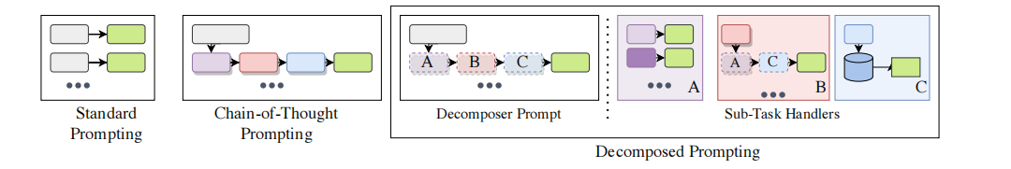
方式一：全部使用大模型
方式二：整题大小模型路由
复杂任务
大模型
大模型
所有查询整体进入
路由器
问题背景
小模型
相关工作
质量相对稳定
大量简单工作也占用昂贵计算资源
简单任务交给小模型，复杂任务整体仍交给大模型
无法利用一个复杂任务内部的难度差异
系统思路
研究计划
两种方式下，复杂任务内部的简单步骤仍由大模型执行 —— 整题路由无法利用问题内部的难度差异

Slide 4
问题内部的能力异质性，是进一步降低服务成本的主要机会
示例问题：完成一份技术调研并给出带依据的结论
问题背景
问题分析与规划
强模型更有价值
查询改写与资料检索
小模型或工具即可
证据抽取与格式整理
小模型即可
冲突分析与综合判断
强模型更可靠
引用核验
小模型或专用工具
相关工作
具体工作
关键节点：大模型
局部节点：小模型
工具节点
研究计划
同一个复杂问题，不同节点对模型能力的需求并不相同
优化空间不只来自“不同用户问题”，还来自“同一问题内部的不同子任务”

Slide 5
系统价值不在于消灭拆解开销，而在于获得更大的端到端收益
－ 减少主要成本
大模型推理 · 高端 GPU 占用
问题背景
相关工作
拆解成为子任务需要开销
1
具体工作
＋ 新增局部成本
拆解 · 通信
研究计划
希望带来服务成本的大幅减少
2
最终目标：总成本显著降低，质量仅小幅变化

Slide 6
RouteGoT（arXiv）
RouteLLM（ICLR 2025）
在图式推理过程中对节点进行难度判断：较简单的叶子节点可由轻量模型处理，规划、复杂推理和综合节点更多地使用强模型。
利用偏好数据学习查询级路由器，在强模型质量和弱模型成本之间取得平衡。
研究动机
相关工作
具体工作
研究计划
Agentix（NSDI 2026）
Murakkab（OSDI 2026）
将智能体执行表示为动态DAG，并关注依赖关系、并行机会、服务负载和关键路径，以减少端到端等待时间。
面向智能体工作流，联合考虑任务配置、模型选择和系统资源，在质量、成本及服务目标之间进行权衡。
Notes:
1、RouteGoT提供了子任务级路由的直接参考
2、可以把RouteLLM的“整题路由”下沉到“子任务路由”，使用大小模型对子任务的真实完成情况构造复杂度标签。
3、Agentix为“动态图、负载、关键路径”提供了系统侧依据，不研究完整的智能体调度系统，而是研究负载变化是否应反向影响任务拆解粒度，以及关键路径节点是否应采用更保守的模型路由。
4、说明任务结构、模型能力和系统状态不应彼此割裂，支持本课题把服务负载作为动态拆解和路由的输入。不过，Murakkab更偏向对已有工作流配置进行系统优化，本课题要进一步研究开放用户问题如何生成不同粒度的子任务图。

Slide 7
任务拆解如何拆
研究动机
检索问答
数学推理
代码任务
相关工作
查询改写
条件分析
需求分析
资料检索
建立数学关系
模块设计
具体工作
筛选
求解中间变量
实现
研究计划
综合
综合
测试
核验
调试
串行链式结构
串行链式结构
分支与迭代
Notes:
根据不同的任务先设定预先的拆解方案（粗粒度）
实际不是这么简单，应该是下一页所展示的

Slide 8
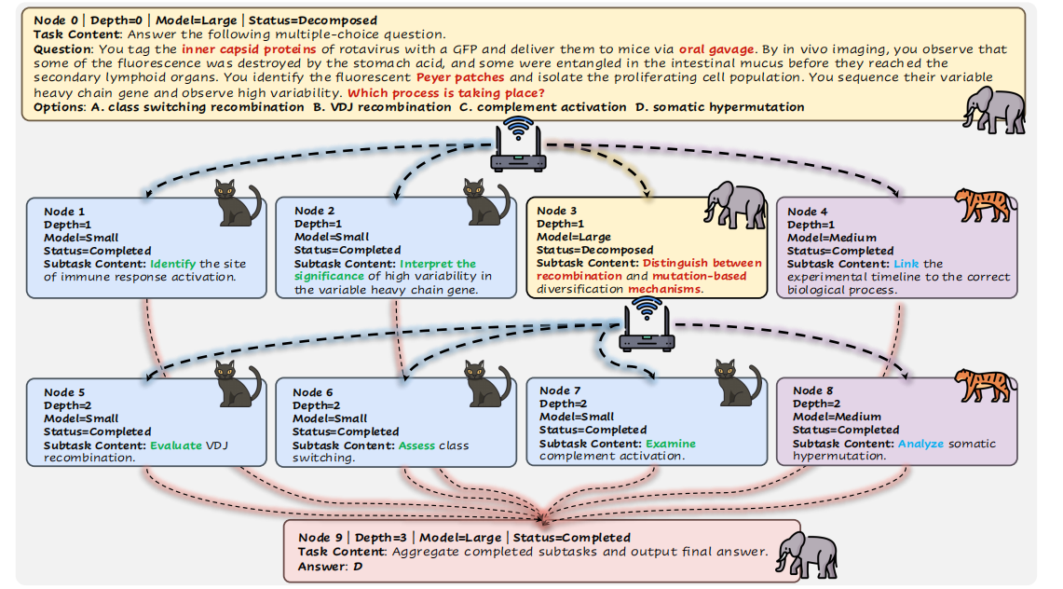
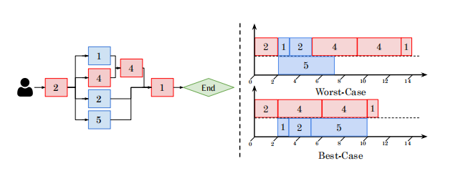
任务拆解
串行依赖+并行
Notes:
这是一张实际问题的动态图案例：
原始问题先被拆成多个节点；节点之间存在依赖关系；简单节点分配给小模型；中等节点分配给中模型；困难拆解、规划和最终综合交给大模型；部分复杂节点还会继续拆解。
这张图非常简洁地展示：
多个子任务形成DAG；部分节点可以并行；不同节点具有不同执行时间；关键路径决定整个任务的完成时间；调度顺序不同，最终时延也不同。
它可以支撑你提出的设计：路由时不能只看节点本身的复杂度，还要看节点是否位于关键路径上。关键路径上的边界节点应更谨慎地交给小模型。

Slide 9
拆解器不是生成最多步骤，而是尽可能减少运行成本
方案一：整题调用
子任务拆解并不是越细越好
研究动机
大模型整体求解
核心问题
模型调用和通信成本的增加
依赖关系和结果聚合更加复杂
拆解器本身成本的增加
具体工作
方案二：粗粒度 DAG
检索
分析
综合
研究计划
方案三：细粒度 DAG
改写
检索
抽取
筛选
判断
核验
好的拆解在额外编排成本与小模型可执行性之间取得更好平衡
Notes:
满足以下任意条件时，通常应停止：
小模型已经能够稳定完成；
子任务已经具有单一、清晰的输出；
继续拆解不能减少大模型调用；
子任务内部步骤高度耦合；
继续拆解会产生过长的串行路径；
需要为每个微小节点重复传递大量上下文；
新增调用成本超过预计节省；
拆解容易破坏全局语义。

Slide 10
已完成工作： ✅️
MATH-500和NL2Bash两类任务，调用Qwen2.5-7B通用小模型与DeepSeek大模型
通过模型中间生成表示，判断子任务的完成情况
整题的大小模型路由
研究动机
相关工作
具体工作
研究计划
尚未建立：❌️
子任务依赖图
子任务级复杂度判断
负载感知拆解
逐节点模型路由

Slide 11
本阶段核心
研究动机
开放式问题的类型感知拆解
节点级大小模型路由
端到端成本、质量和延迟核算
相关工作
具体工作
研究计划

Slide 12
主要比较对象
实验考虑的指标
研究动机
全部使用大模型
全部使用小模型
整题模型路由
子任务拆解与节点级路由
拆解任务的延迟
模型生成质量的变化
系统负载的服务成本
相关工作
具体工作
研究计划

Slide 13
恳请老师 批评指正

